Slide 1
স্বাগতম

Slide 2
পাঠ পরিচিতি
শ্রেণিঃ- চতুর্থ
বিসয়ঃ- প্রাথমিক বিজ্ঞান
পাঠঃ- আমাদের জীবনে প্রযুক্তি
পাঠ্যাংশঃ- কৃষিতে প্রযুক্তি

Slide 3
শিক্ষক পরিচিতি
মোছাঃ হিরামনি
সহকারী শিক্ষক
আমজুয়ানী সরকারি প্রাথমিক বিদ্যালয়
তেতুলিয়া,পঞ্চগড়

Slide 4
শিখনফল
১০.২.১ কৃষিতে প্রযুক্তির ব্যবহার বর্ণনা করতে পারবে।

Slide 5
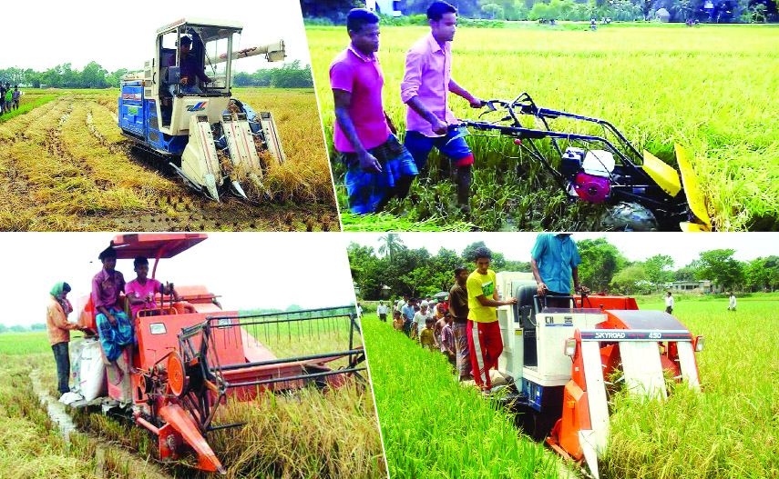

Slide 6
কৃষিতে প্রযুক্তি

Slide 7
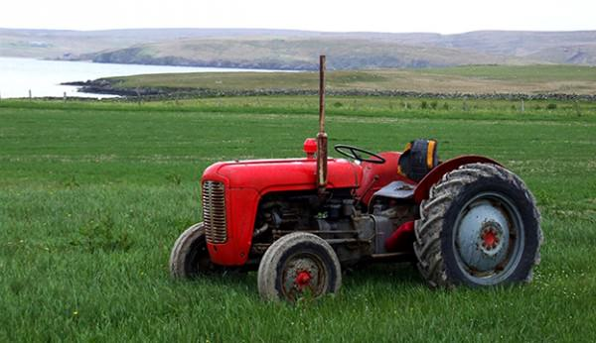
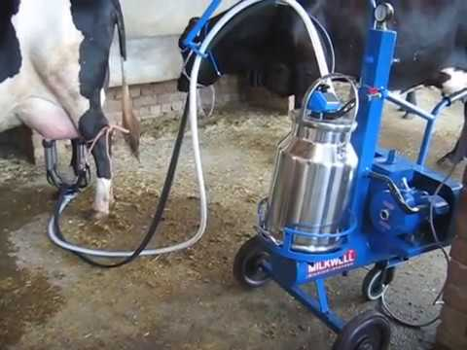
এসো কিছু ছবি দেখি
ট্র্যাক্টর
দুধদোহন যন্ত্র

Slide 8
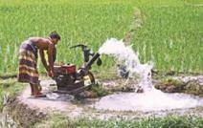
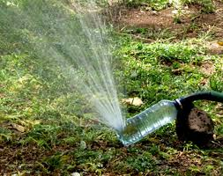
সেচ পাম্প
পানি ছিটানো যন্ত্র

Slide 9
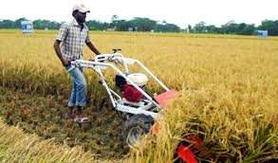
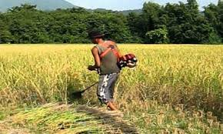
ধান কাটার যন্ত্র

Slide 10
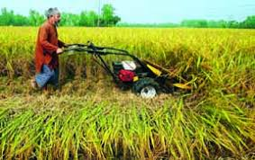
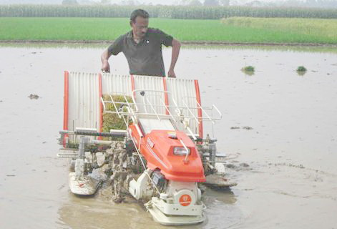
ফসল কাটার যন্ত্র
নিড়ানি যন্ত্র
এগুলো আমাদের আধুনিক কৃষি যন্ত্রপাতি।

Slide 11
কৃষি কাজে বিভিন্ন ধরনের উন্নত যন্ত্রপাতি ব্যবহৃত হচ্ছে। এ সকল যন্ত্রপাতি ব্যবহার করে স্বল্প সময়ে স্বল্পসংখ্যা মানুষ আধিক ফসল উৎপাদন করতে পারে।

Slide 12
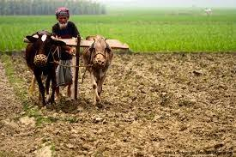
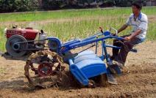
পূর্বের জমি চাষ
বর্তমানে জমি চাষ পদ্ধতি
ট্র্যাক্টর দ্বারা স্বল্প সময়ে অধিক জমি চাষ করা সম্ভব।

Slide 13
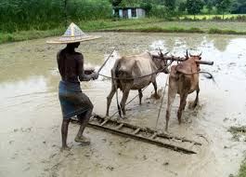
পূর্বের সময় ও আধুনিক সময়ের নিড়ানি পদ্ধতি।

Slide 14
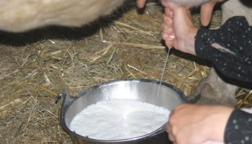
দুধ দহনের পুরনো পদ্ধতি
আধুনিক পদ্ধতিতে দুধ দহন

Slide 15
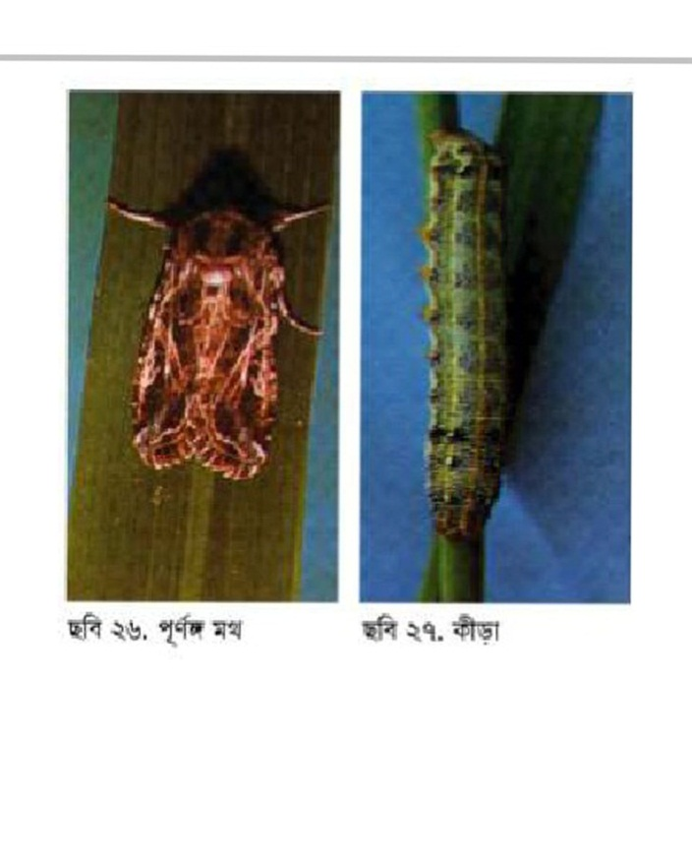
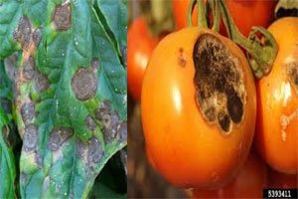
ফসলের পোকা মাকড়
আক্রান্ত ফসল

Slide 16
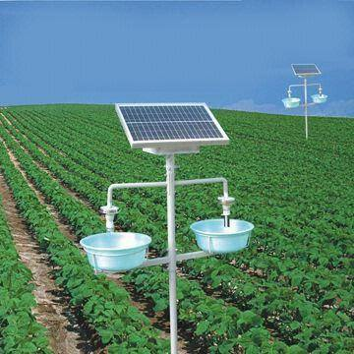
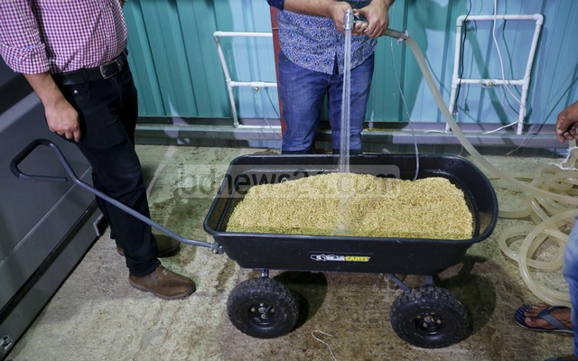
গম ও ধানের বীজ জিবানুমুক্ত করণ
পোকা দমনে সৌর আলোর ফাঁদ
রোগ ও কীটপতঙ্গ প্রতিরোধী আধুনিক প্রযুক্তি যার মাধ্যমে অধিক ফসল উৎপাদন করা সম্বব।

Slide 17
একক কাজ
(ক) কৃষি প্রযুক্তির উন্নয়ন কীভাবে আমাদের সহায়তা করছে তিনটি বাক্যে লিখ।
দলীয় কাজ
(ক) তোমার এলাকায় ব্যবহৃত হয় এমন কয়েকটি প্রযুক্তির নাম লিখ।

Slide 18
একক কাজ
(ক) কৃষি প্রযুক্তির উন্নয়ন কীভাবে আমাদের সহায়তা করছে তিনটি বাক্যে লিখ।

Slide 19
দলীয় কাজ
(ক) তোমার এলাকায় ব্যবহৃত হয় এমন কয়েকটি প্রযুক্তির নাম লিখ।

Slide 20
এসো নবম অধ্যায় (৬৬ পৃষ্ঠা) বের করি-------

Slide 21
মূল্যায়নঃ-
১।সঠিক উত্তরটি খাতায় লিখঃ-
(ক) ________________ আমাদের জীবনকে আরও উন্নত এবং আরামদায়ক করেছে।
সম্পদ (২) প্রযুক্তি (৩) শিক্ষা
(খ) নিচের ছবি দেখে উত্তরটি খাতায় লিখঃ-
আধুনিক প্রযুক্তি কোনটিঃ-
প্রযুক্তি

Slide 22
ধন্যবাদ

